Slide 1
TRƯỜNG TIỂU HỌC HÒA NGHĨA
CHÀO ĐÓN QUÝ THẦY CÔ GIÁO ĐẾN DỰ GIỜ LỚP 1
MÔN: TIẾNG VIỆT 1
Giáo viên: Hoàng Thị Nhàn

Slide 3
1
Nói những gì em quan sát được trong tranh

Slide 4
2
Đọc mẫu
Đọc
Bữa cơm gia đình
Thấy mẹ đi chợ về, Chi hỏi:
- Sao mẹ mua nhiều đồ ăn thế ạ?
- Đố con hôm nay là ngày gì?
Chi chạy lại xem lịch:
- A, ngày 28 tháng 6, Ngày Gia đình Việt Nam.
- Đúng rồi. Vì thế, hôm nay cả nhà mình liên hoan con ạ.
Chi vui lắm. Em nhặt rau giúp mẹ. Bố dọn nhà, rửa xoong nồi, cốc chén. Ông bà trông em bé để mẹ nấu ăn. Cả nhà quây quần bên nhau. Bữa cơm thật tuyệt. Chi thích ngày nào cũng là Ngày Gia đình Việt Nam.
(Châu Anh)

Slide 5
Luyện đọc vần mới:
oong

Slide 6
2
Đọc
Bữa cơm gia đình
Thấy mẹ đi chợ về, Chi hỏi:
- Sao mẹ mua nhiều đồ ăn thế ạ?
- Đố con hôm nay là ngày gì?
Chi chạy lại xem lịch:
- A, ngày 28 tháng 6, Ngày Gia đình Việt Nam.
- Đúng rồi. Vì thế, hôm nay cả nhà mình liên hoan con ạ.
Chi vui lắm. Em nhặt rau giúp mẹ. Bố dọn nhà, rửa xoong nồi, cốc chén. Ông bà trông em bé để mẹ nấu ăn. Cả nhà quây quần bên nhau. Bữa cơm thật tuyệt. Chi thích ngày nào cũng là Ngày Gia đình Việt Nam.
(Châu Anh)

Slide 7
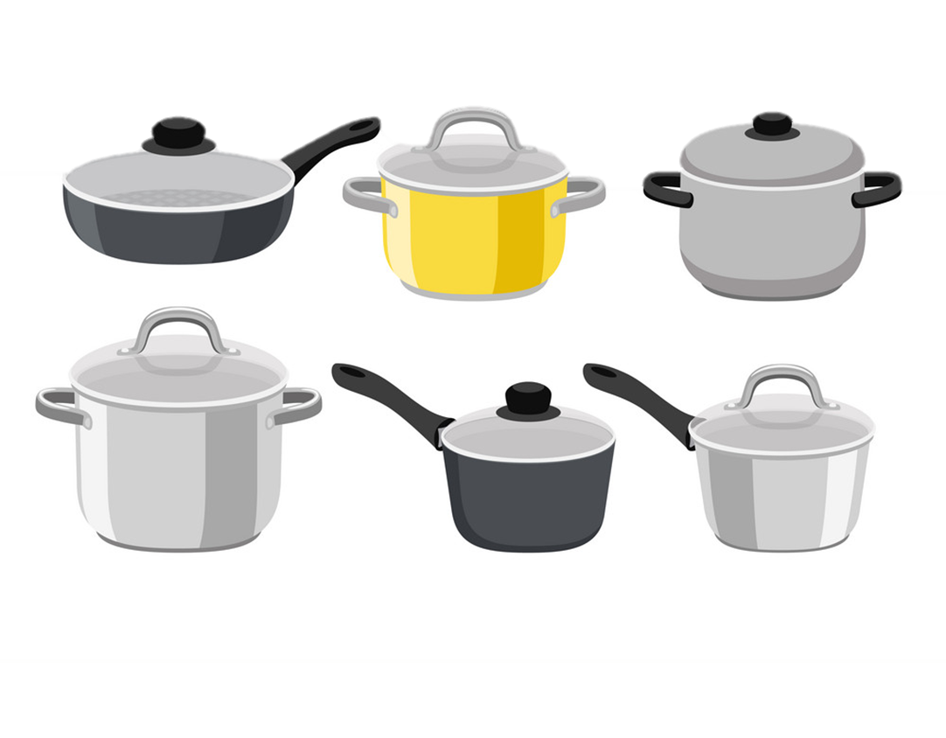
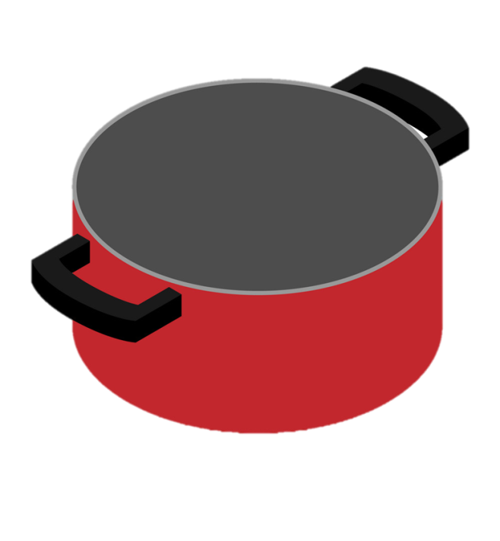
oong
xoong nồi

Slide 8
2
Đọc
Bữa cơm gia đình
Thấy mẹ đi chợ về, Chi hỏi:
- Sao mẹ mua nhiều đồ ăn thế ạ?
- Đố con hôm nay là ngày gì?
Chi chạy lại xem lịch:
- A, ngày 28 tháng 6, Ngày Gia đình Việt Nam.
- Đúng rồi. Vì thế, hôm nay cả nhà mình liên hoan con ạ.
Chi vui lắm. Em nhặt rau giúp mẹ. Bố dọn nhà, rửa xoong nồi, cốc chén. Ông bà trông em bé để mẹ nấu ăn. Cả nhà quây quần bên nhau. Bữa cơm thật tuyệt. Chi thích ngày nào cũng là Ngày Gia đình Việt Nam.
(Châu Anh)
1
2
3
4
5
7
6
9
10
8
11
12
13
14

Slide 9
2
Đọc
Bữa cơm gia đình
Thấy mẹ đi chợ về, Chi hỏi:
- Sao mẹ mua nhiều đồ ăn thế ạ?
- Đố con hôm nay là ngày gì?
Chi chạy lại xem lịch:
- A, ngày 28 tháng 6, Ngày Gia đình Việt Nam.
- Đúng rồi. Vì thế, hôm nay cả nhà mình liên hoan con ạ.
Chi vui lắm. Em nhặt rau giúp mẹ. Bố dọn nhà, rửa xoong nồi, cốc chén. Ông bà trông em bé để mẹ nấu ăn. Cả nhà quây quần bên nhau. Bữa cơm thật tuyệt. Chi thích ngày nào cũng là Ngày Gia đình Việt Nam.
(Châu Anh)
1
2

Slide 10
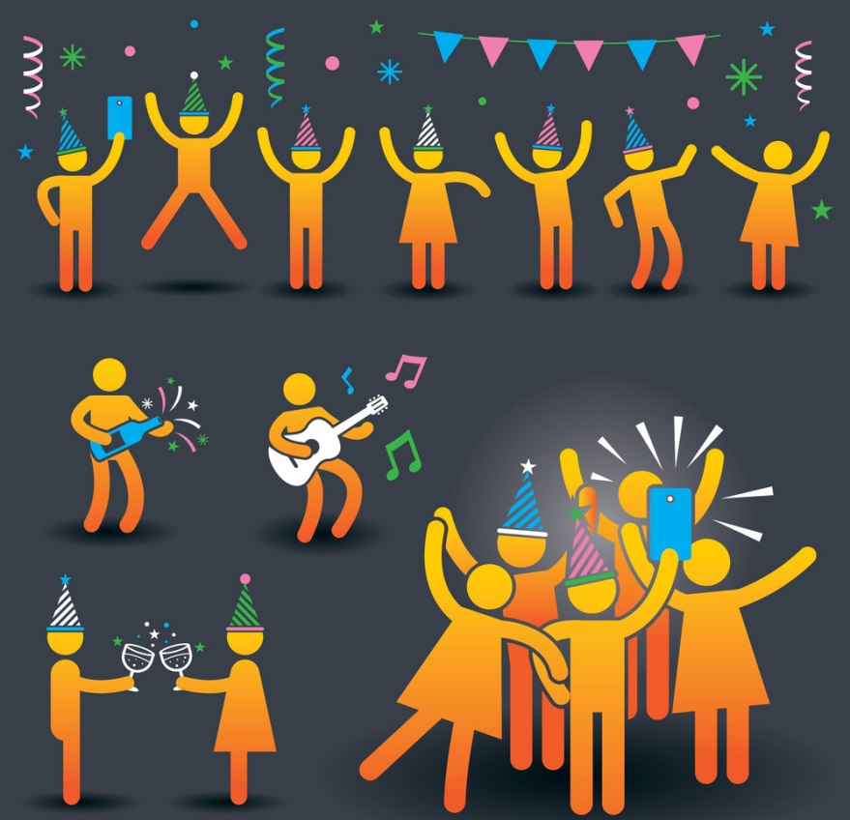
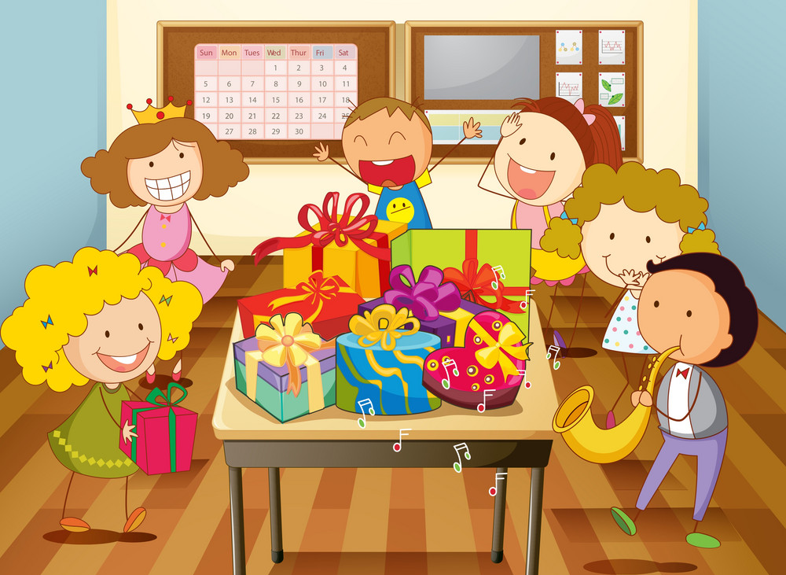
Liên hoan: cuộc vui chung có nhiều người tham gia nhân một dịp gì đó.

Slide 11
2
Đọc
Bữa cơm gia đình
Thấy mẹ đi chợ về, Chi hỏi:
- Sao mẹ mua nhiều đồ ăn thế ạ?
- Đố con hôm nay là ngày gì?
Chi chạy lại xem lịch:
- A, ngày 28 tháng 6, Ngày Gia đình Việt Nam.
- Đúng rồi. Vì thế, hôm nay cả nhà mình liên hoan con ạ.
Chi vui lắm. Em nhặt rau giúp mẹ. Bố dọn nhà, rửa xoong nồi, cốc chén. Ông bà trông em bé để mẹ nấu ăn. Cả nhà quây quần bên nhau. Bữa cơm thật tuyệt. Chi thích ngày nào cũng là Ngày Gia đình Việt Nam.
(Châu Anh)
1
2

Slide 12
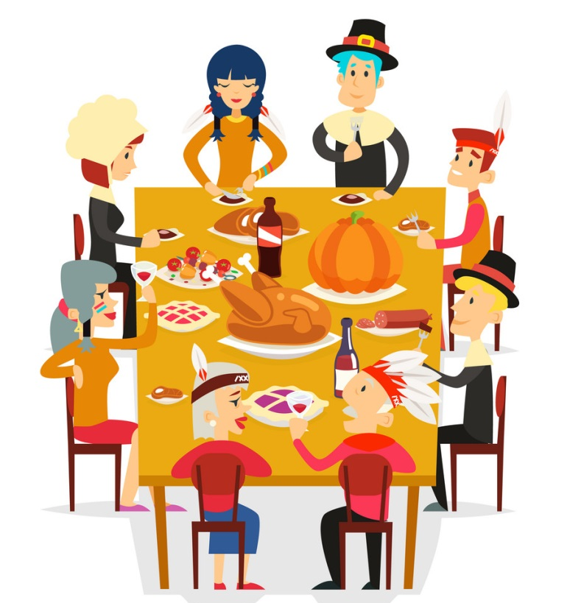
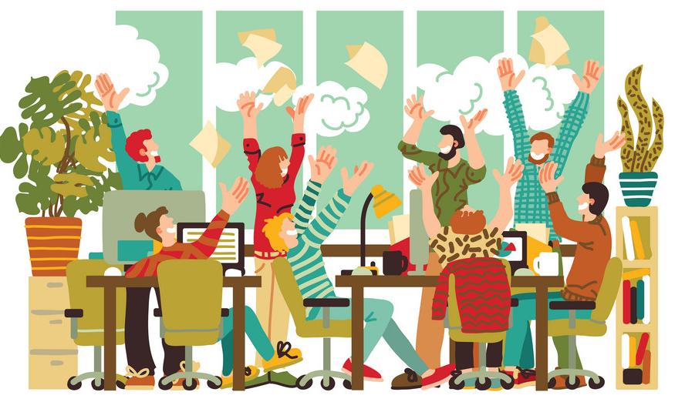
Quây quần: tụ tập lại trong một không khí thân mật, đầm ấm.

Slide 13
2
Đọc
Bữa cơm gia đình
Thấy mẹ đi chợ về, Chi hỏi:
- Sao mẹ mua nhiều đồ ăn thế ạ?
- Đố con hôm nay là ngày gì?
Chi chạy lại xem lịch:
- A, ngày 28 tháng 6, Ngày Gia đình Việt Nam.
- Đúng rồi. Vì thế, hôm nay cả nhà mình liên hoan con ạ.
Chi vui lắm. Em nhặt rau giúp mẹ. Bố dọn nhà, rửa xoong nồi, cốc chén. Ông bà trông em bé để mẹ nấu ăn. Cả nhà quây quần bên nhau. Bữa cơm thật tuyệt. Chi thích ngày nào cũng là Ngày Gia đình Việt Nam.
(Châu Anh)
1
2

Slide 14
3. Trả lời câu hỏi

Slide 15
Đọc đoạn 1 và trả lời câu hỏi
Thấy mẹ đi chợ về, Chi hỏi:
- Sao mẹ mua nhiều đồ ăn thế ạ?
- Đố con hôm nay là ngày gì?
Chi chạy lại xem lịch:
- A, ngày 28 tháng 6, Ngày Gia đình Việt Nam.
- Đúng rồi. Vì thế, hôm nay cả nhà mình liên hoan con ạ.
Trong “Ngày Gia đình Việt Nam, chữ nào được viết hoa?
Ngày Gia đình Việt Nam là ngày nào?
Notes:
Nhắc HS chú ý cách viết hoa tên ngày lễ. HS rất giỏi nên GV nhắc là nó sẽ nhớ đó. Đừng xem thường bọn nhỏ khi dạy học nhé.

Slide 16
Đọc đoạn 2:
Chi vui lắm. Em nhặt rau giúp mẹ. Bố dọn nhà, rửa xoong nồi, cốc chén. Ông bà trông em bé để mẹ nấu ăn. Cả nhà quây quần bên nhau. Bữa cơm thật tuyệt. Chi thích ngày nào cũng là Ngày Gia đình Việt Nam.
b. Vào ngày này gia đình Chi làm gì ?
Vào ngày này gia đình Chi liên hoan.
c. Theo em , vì sao Chi rất vui?
Bữa cơm thật tuyệt, cả nhà quây quần bên nhau.

